Slide 1


PHÒNG GIÁO DỤC VÀ ĐÀO TẠO QUẬN LONG BIÊN
TRƯỜNG MẦM NON HOA HƯỚNG DƯƠNG
GIÁO ÁN
LĨNH VỰC PHÁT TRIỂN TÌNH CẢM KỸ NĂNG XÃ HỘI
Đề tài: Dạy trẻ cách chào hỏi lễ phép
Lứa tuổi: 3-4 tuổi
Thời gian:20-25 phút
Giáo viên: Hoàng Thị Thu Hường
Năm học: 2024-2025

Slide 2
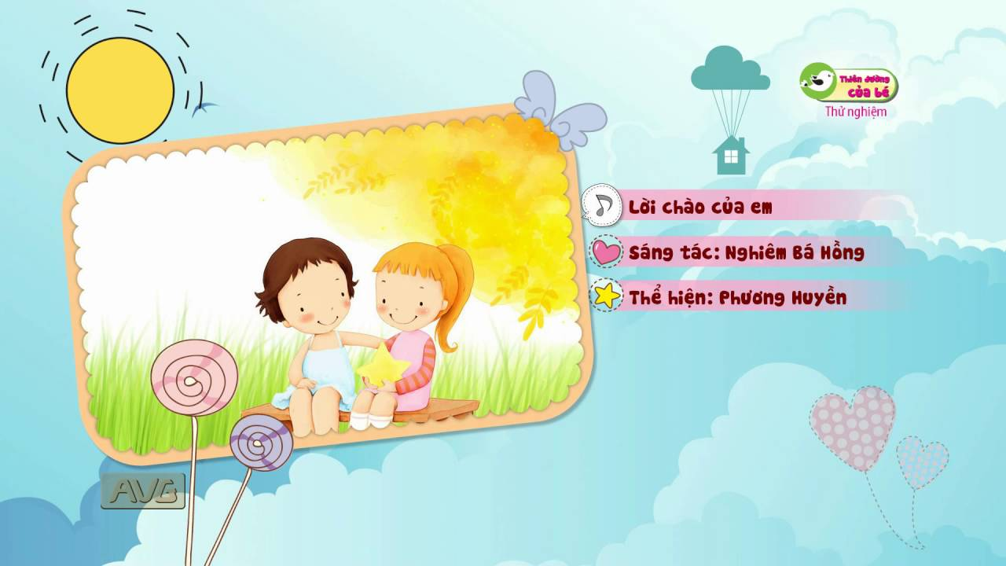


Slide 3

Câu chuyện
MÈO CON LỄ PHÉP

Slide 4
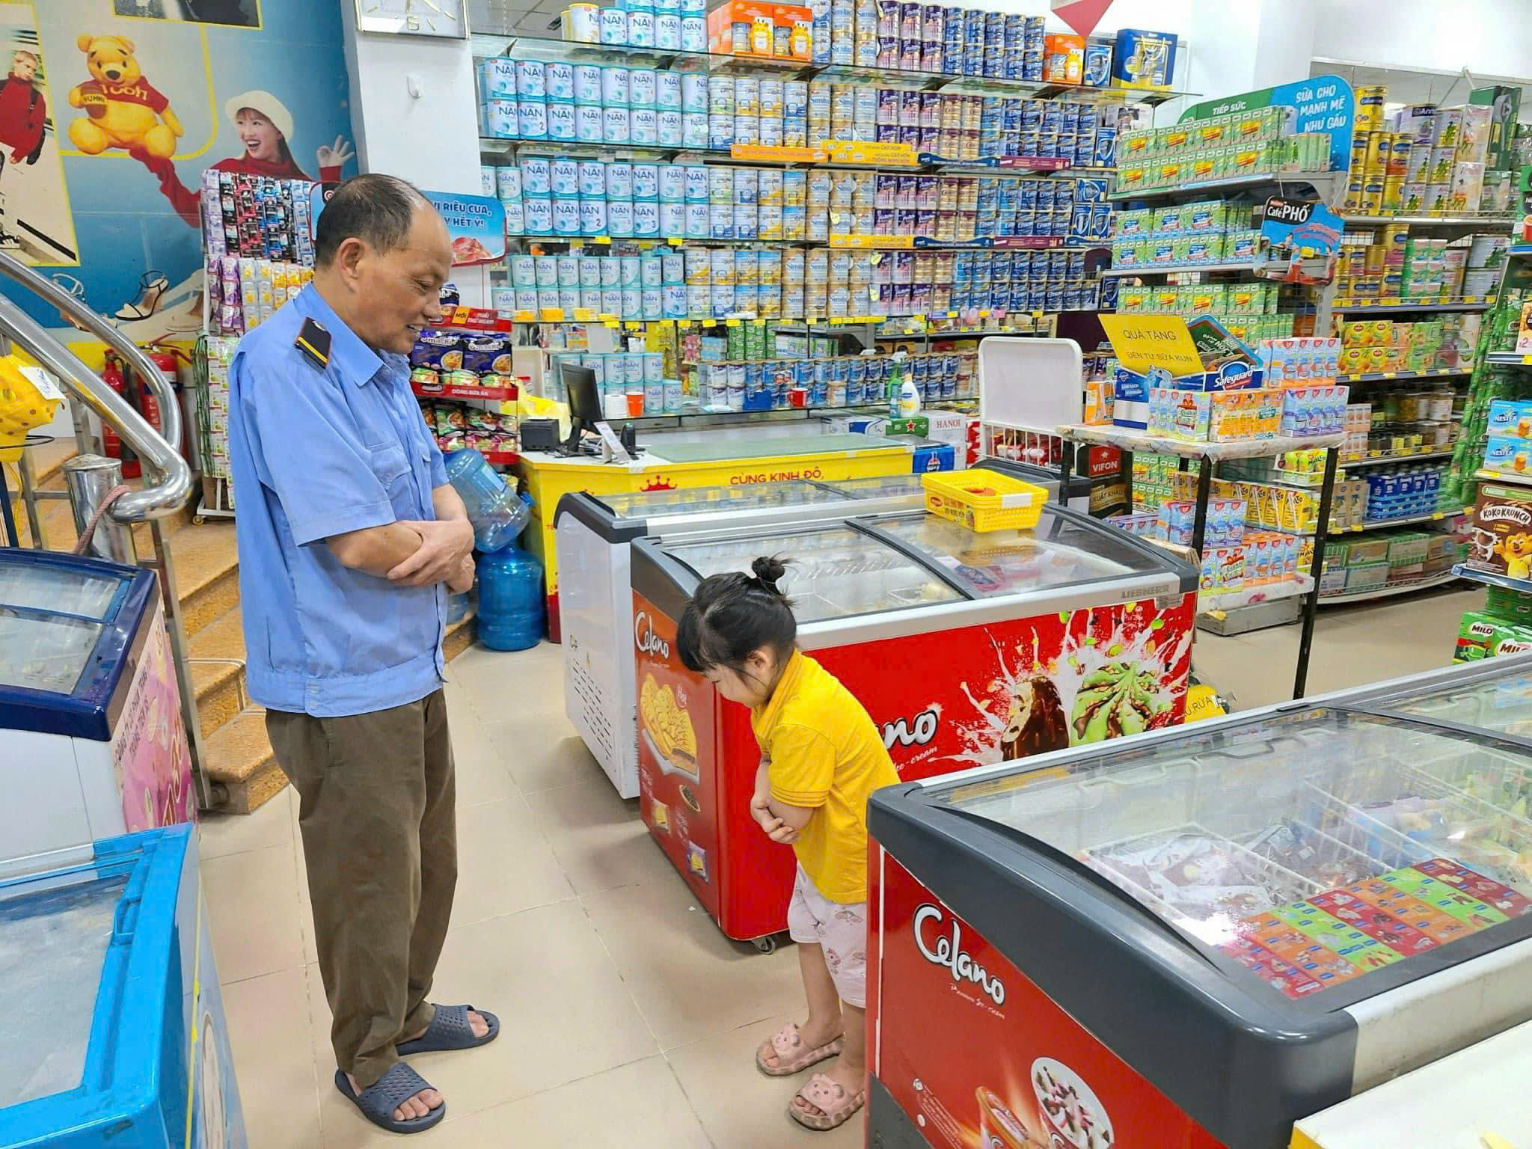

Slide 5
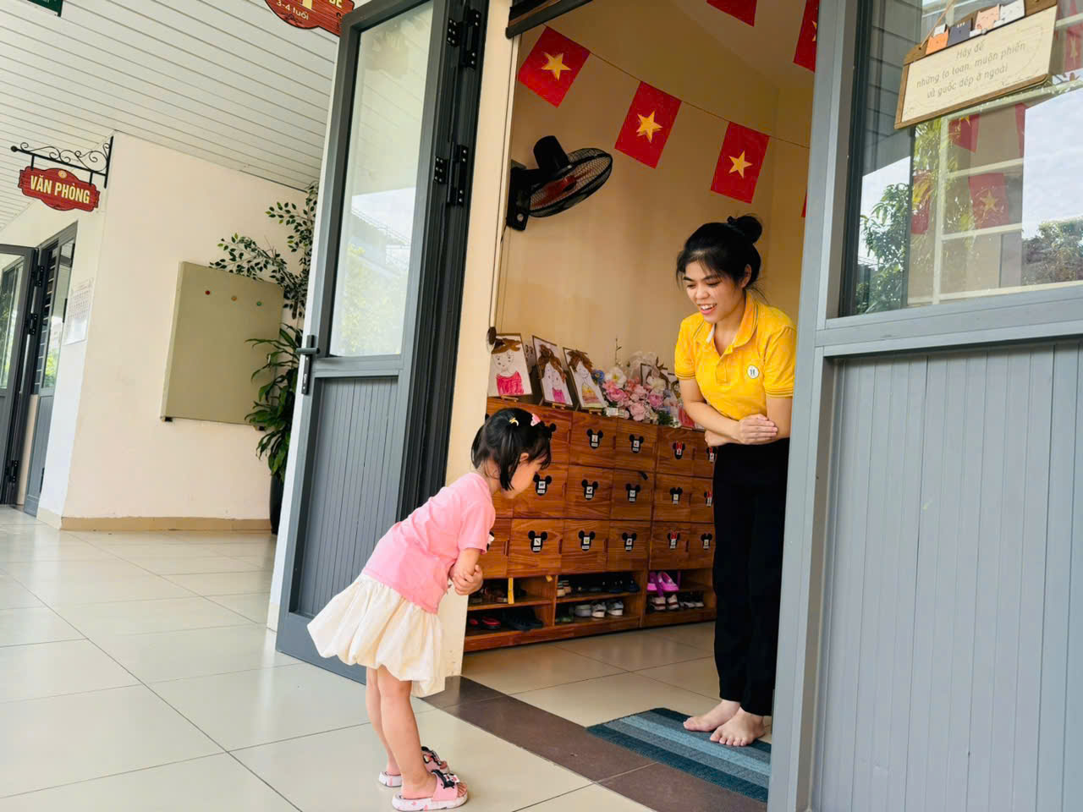

Slide 6
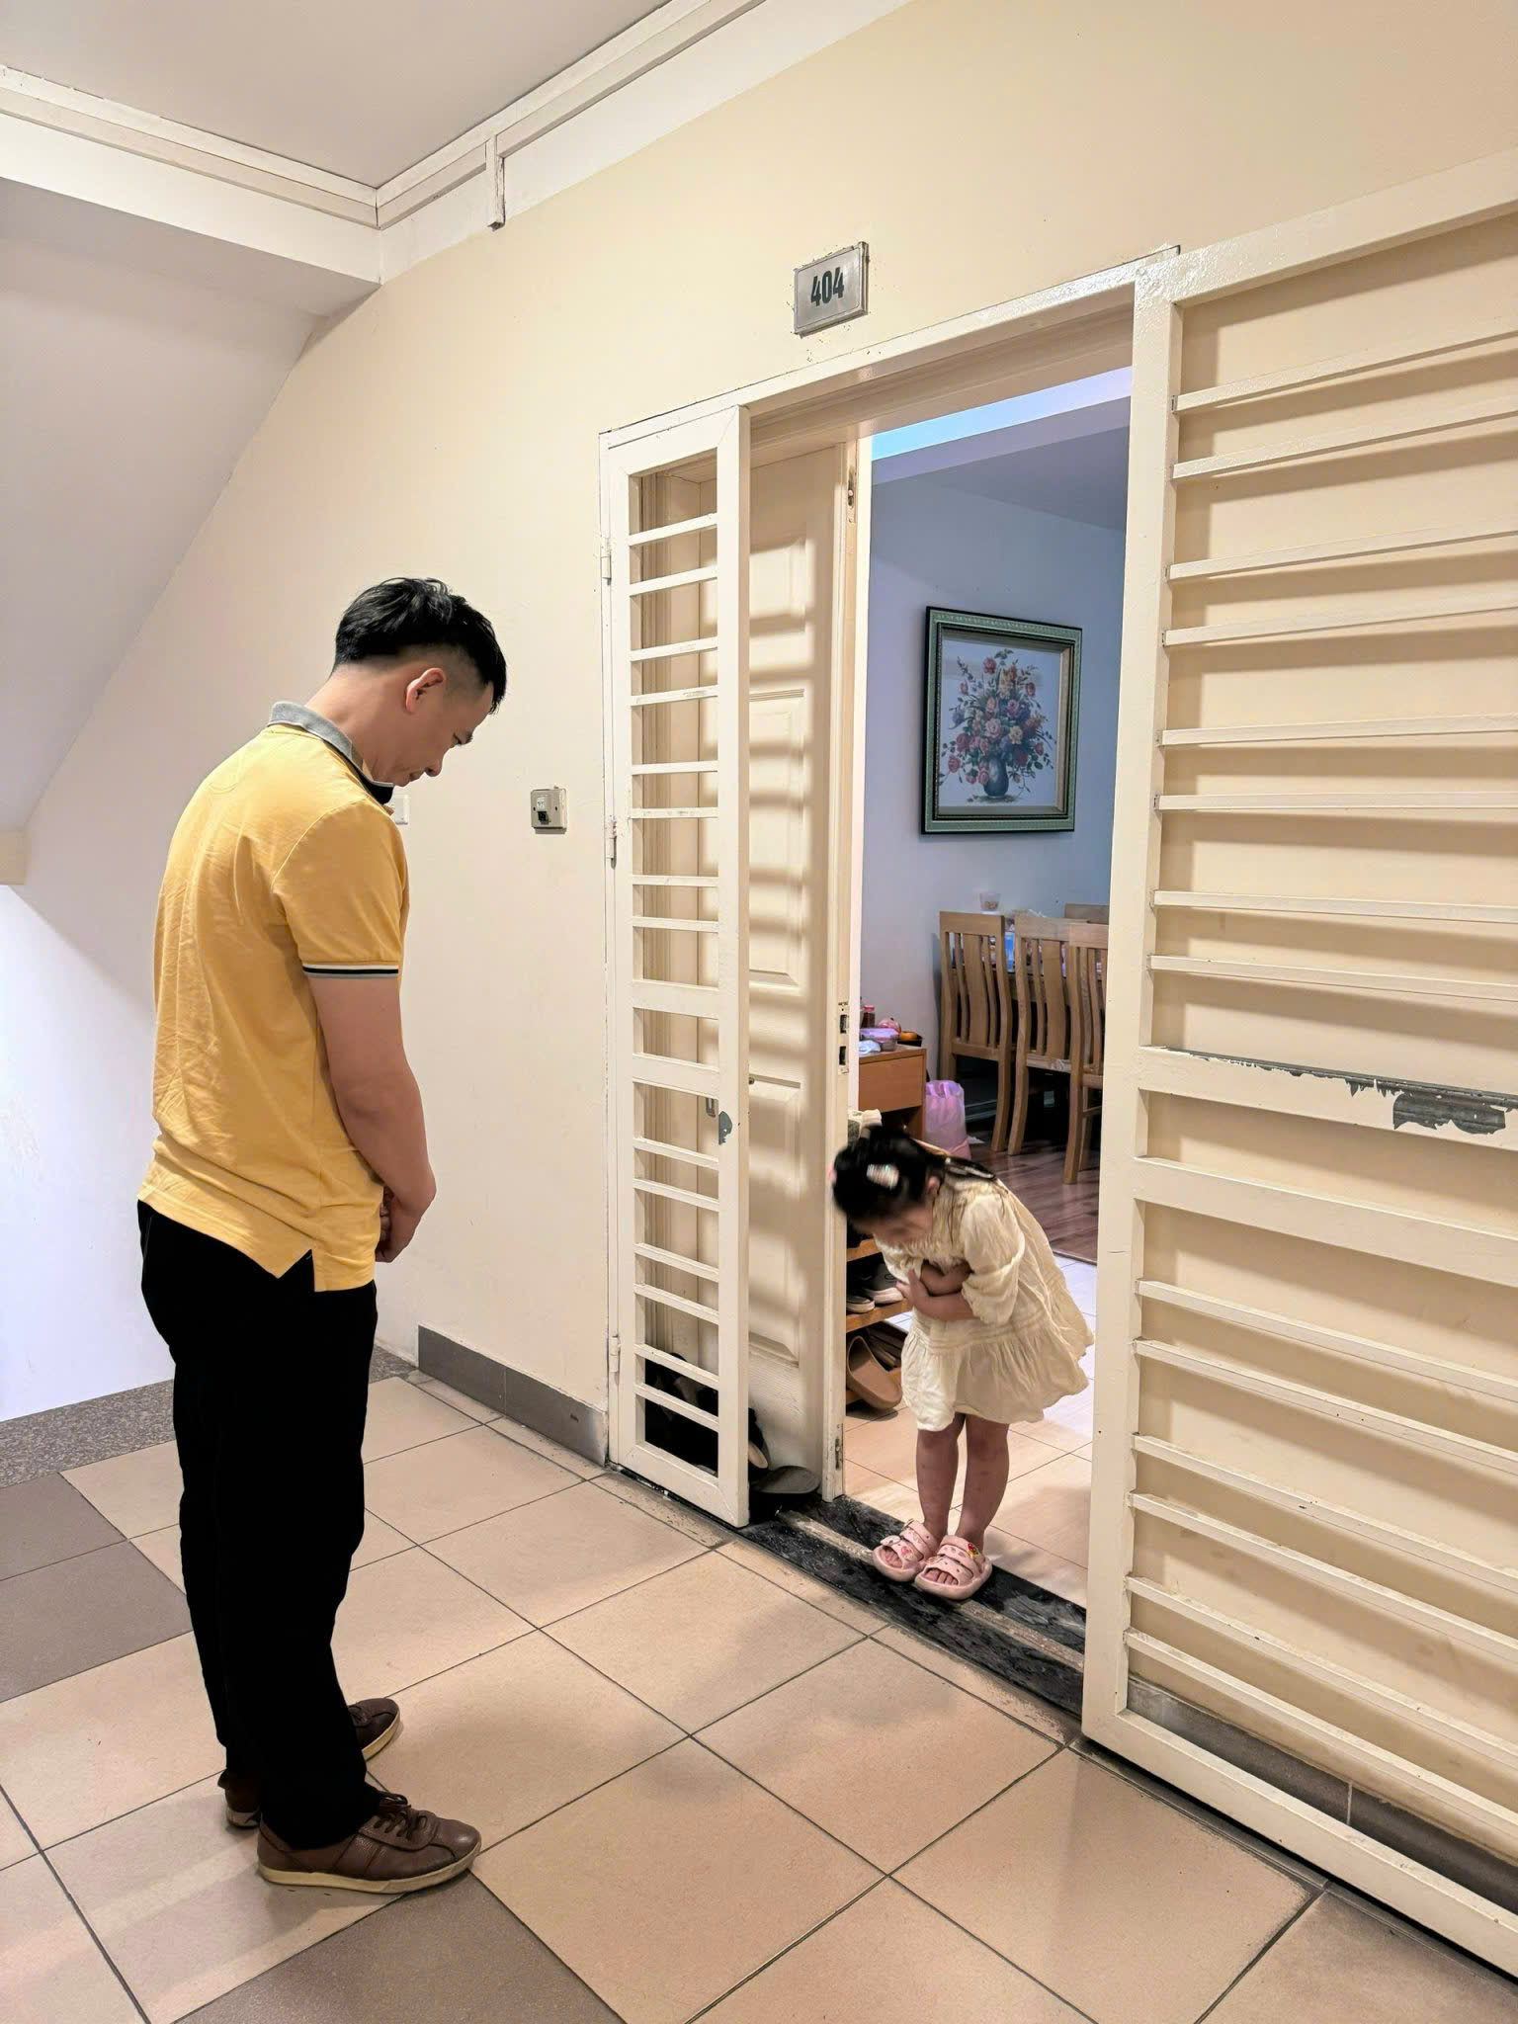

Slide 7
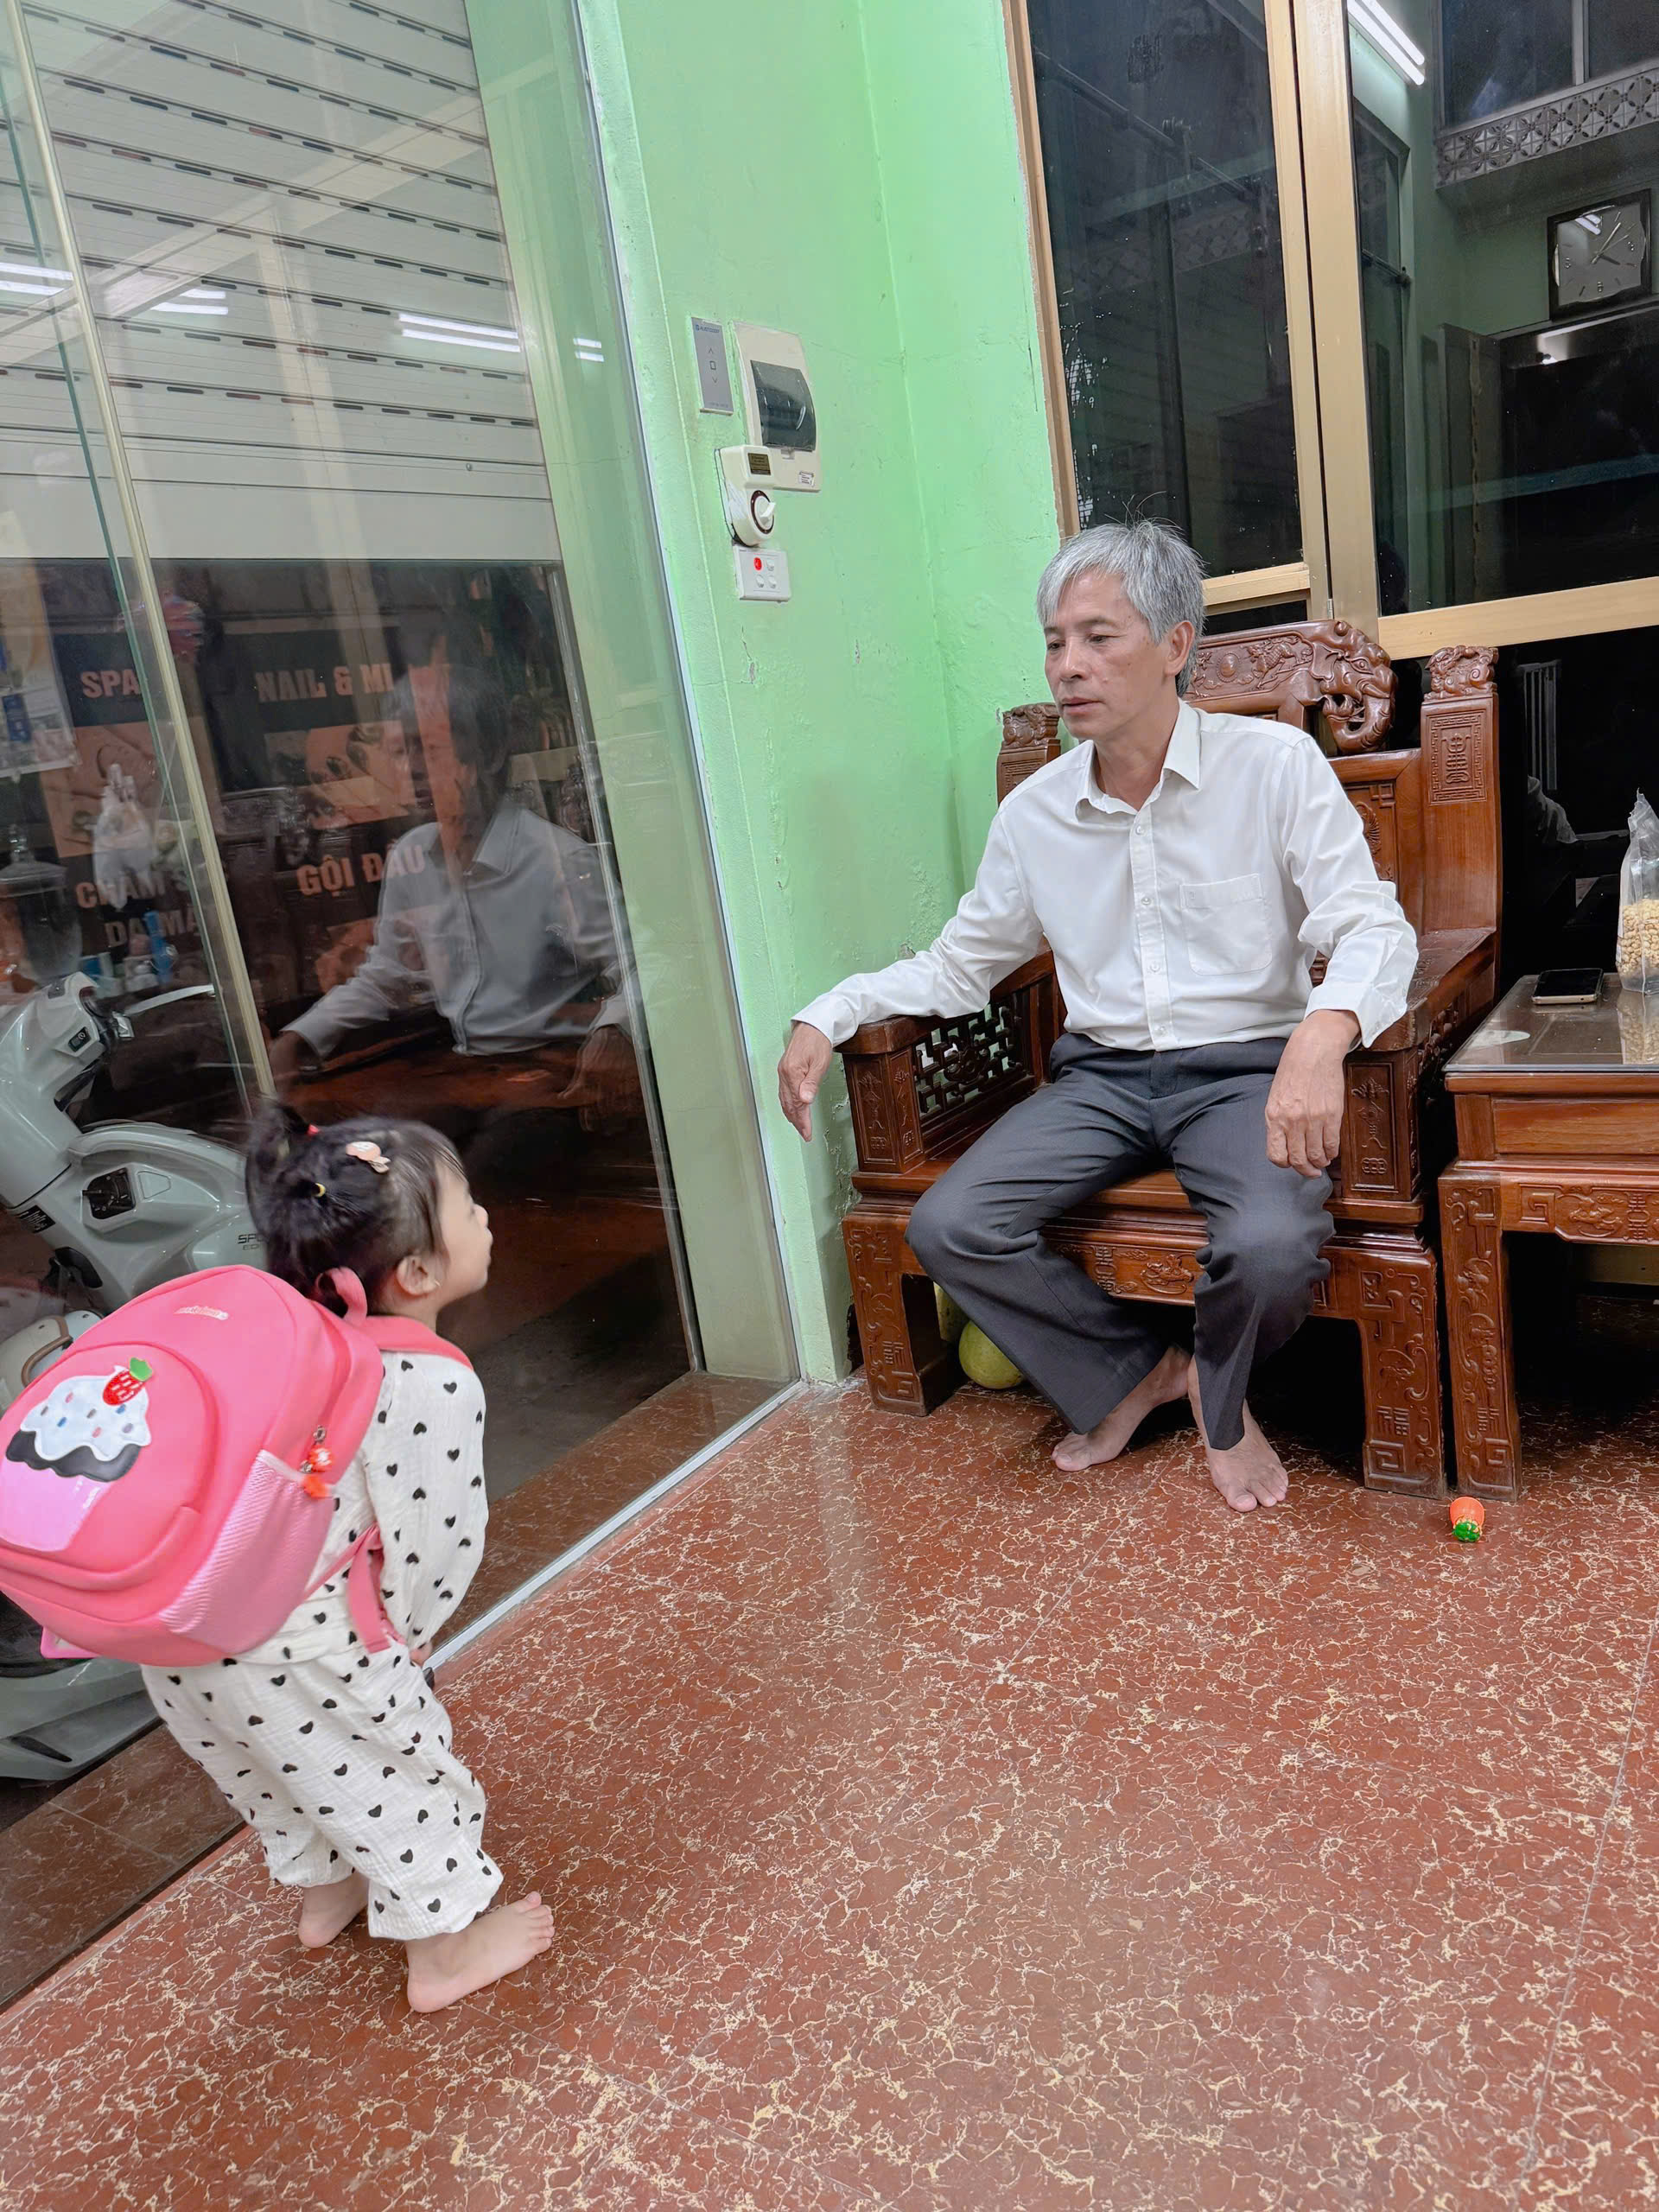

Slide 8
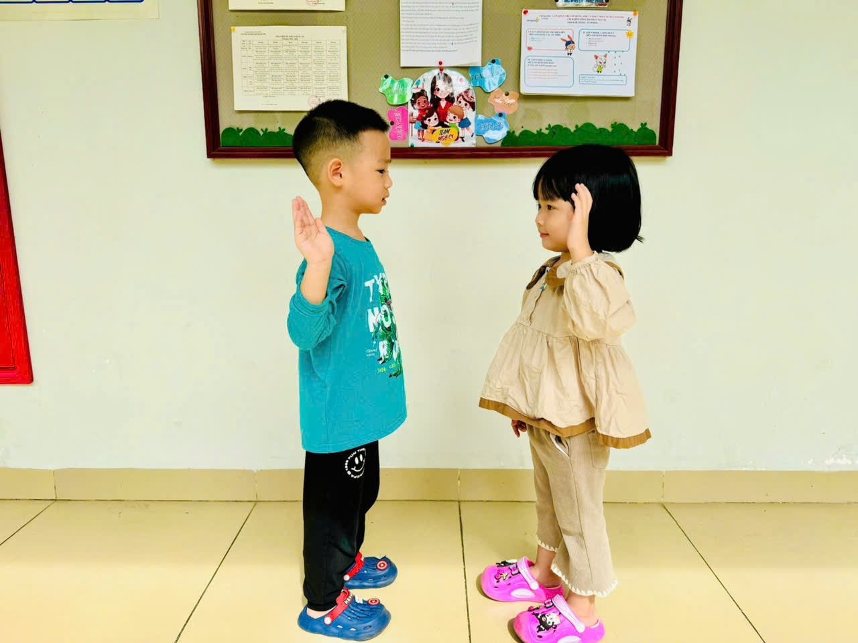

Slide 9
TRÒ CHƠI
BÉ LÀ BÉ NGOAN

